Slide 1
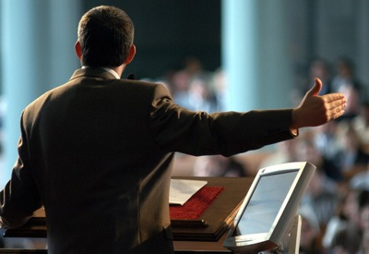
Ancianos en la Iglesia del Señor.
Hech. 14:23
Tit. 1:5

Slide 2
El Papel de los Ancianos
Introducción.
1ª Tim. 3:1 “Palabra fiel: Si alguno anhela obispado (el cargo de obispo), buena obra desea”.
Lo anhela porque ama a Cristo, y a la iglesia.
Los que hacen esta “buena obra” son designados como “ancianos”, “obispos” (supervisores) o “pastores”

Slide 3
El Papel de los Ancianos
Una Iglesia sin ancianos está en el estado infantil.
¿pero si ya son varias décadas? Algo pasa.
Deben haber fieles hermanos que anhelen ser ancianos, Ezeq. 34:5-6
Los miembros debemos anhelar que haya ancianos. Sant. 4:17
¡Es un Gran honor! Y una gran OBRA.

Slide 4
El Papel de los Ancianos
I. Los ancianos son ejemplos a seguir.
Hech. 20:28 “tened cuidado de vosotros…” Buen testimonio y buena influencia.
1ª Ped. 5:3 no como teniendo señorío sobre los que están a vuestro cuidado, sino siendo ejemplos de la grey.
1ª Tim. 3:7 “es necesario que (el obispo) tenga buen testimonio de los de afuera..”

Slide 5
El Papel de los Ancianos
Los ancianos son los “guías” de la iglesia. Los miembros imitan su fe, amor, carácter, santidad, dedicación a la obra.

Slide 6
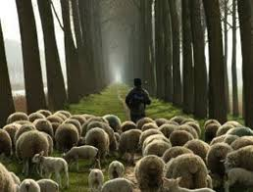
El Papel de los Ancianos
II. Los Obispos supervisan y presiden (dirigen) Rom. 12:8 “el que preside (dirige), con solicitud (diligencia)”.
Heb. 13:17 “Obedeced a vuestros pastores, y sujetaos a ellos; porque ellos velan por vuestras almas”…
Jn. 10:3 “… va delante de ellas; y las ovejas le siguen, porque conocen su voz”.

Slide 7
El Papel de los Ancianos
La Iglesia esta sujeta a ellos y los tiene en alta estima.
1ª Tes. 5:12 “que reconozcais a los que trabajan entre vosotros, y os presiden (dirigen) en el Señor, y os amonestan (instruyen)”. Y los tengáis en mucha estima.

Slide 8
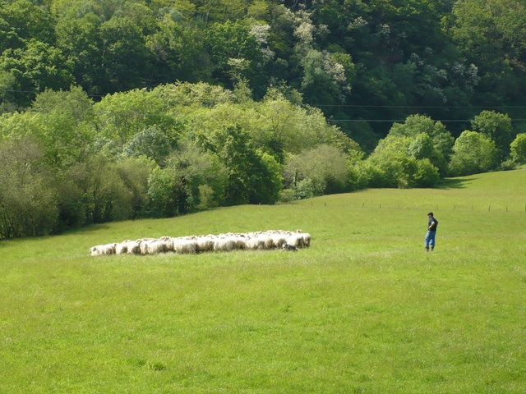
El Papel de los Ancianos
III. Apacientan el rebaño. Hech. 20:28
1ª Ped. 5:2 Apacentad la Grey de Dios.
apacentar
tr.-prnl. Dar pasto [al ganado].
fig.Instruir, enseñar, dar pasto espiritual.
Son “aptos para enseñar”
1ª Tim. 3:2

Slide 9
El Papel de los Ancianos
Edifican, perfeccionan (capacitan), entrenan a los miembros, Ef. 4:11-12
Requiere mucho estudio y mucha obra personal.
Visitan miembros con problemas de salud, miembros nuevos o recién restaurados.

Slide 10
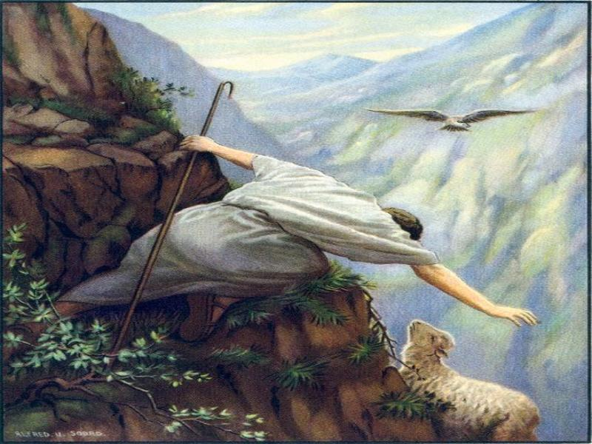
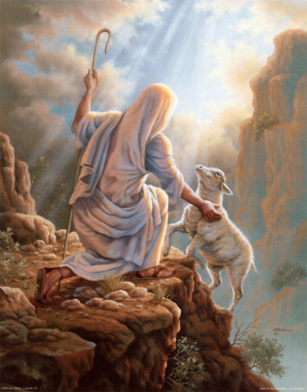
El Papel de los Ancianos
IV. Los pastores buscan las ovejas descarriadas Mt. 18:12
Gal. 6:1 “vosotros que sois espirituales, restauradle”…
1ª Cor. 5 ; 2ª Tes. 3. llevan a cabo estas instrucciones para salvar a los miembros infieles.

Slide 11
El Papel de los Ancianos
Se preocupan por los miembros que no son cumplidos en su asistencia, que no ponen el reino primero en su vida, miembros débiles o desanimados Ezeq. 34:4
¡VELAN por sus almas!
1ª Tim. 3:4-5 Cuidan de la iglesia como cuidan de su propia familia.

Slide 12
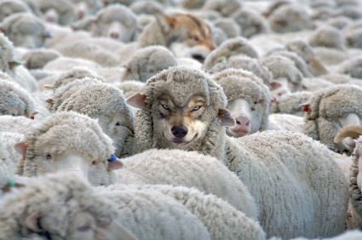
El Papel de los Ancianos
V. Protegen el rebaño de lobos rapaces. Hech. 20:29-31
Están enterados de falsas doctrinas enseñadas por hermanos: Deidad de Cristo, divorcio y segundas nupcias; días de la creación, una sola copa, etc. Jud. 3
Defienden la verdad y refutan el error. Tít. 1:9-11.

Slide 13
VI. Sean sometidos a Prueba.
Antes de ser escogidos deben ser probados
1 Tim. 3:10 (estos TAMBIEN sean sometidos a prueba…)
Que haya prueba de que anhelan ser obispos, y de que llenan los requisitos.
I. La iglesia misma escoge a sus ancianos. Hech. 6:3. (los 7 diáconos) 1ª Cor 16:3 Los mensajeros
todo miembro de la congregación tiene el derecho y el deber de participar en la selección de los ancianos.

Slide 14
es indispensable que haya “miembros calificados” para escoger “ancianos calificados”.
Se requiere mucho estudio acerca del tema.
¿Cuáles son los pasos prácticos para seleccionar a los ancianos?
Se deja a juicio de la Iglesia, pero siempre con orden, decente y honradamente.
Los Ancianos deben ser escogidos por todos los miembros de la congregación, los cuales a su tiempo, estarán sujetos a ellos.

Slide 15
Todo hermano que permita que su nombre sea sometido a la iglesia como candidato para anciano, debe estar dispuesto a escuchar lo que los miembros piensen de el, sin disgustarse con ellos.
los hermanos aprobados son designados, o constituidos formalmente como ancianos, y presentados por algún hermano designado, delante de la congregación.

Slide 16
El Papel de los Ancianos
Conclusión. Esta “buena obra” no es simplemente la de “mandar” (ser jefes o caciques) y administrar los fondos de la iglesia.
Más bien, es obra de ser buenos ejemplos (modelos,) ser guías de la iglesia.
Es obra de presidir o dirigir, de velar, edificar y perfeccionar la membrecía para que estén equipados para toda buena obra.

Slide 17
El Papel de los Ancianos
Es obra de buscar ovejas descarriadas, y restaurárlas cuando sea posible y aplicando disciplina más severa cuando sea necesario.
Es obra de proteger el rebaño, defendiendo la verdad, refutando el error y “tapando la boca” a los que enseñen error o promuevan división.

Slide 18
El Papel de los Ancianos
Los Hermanos que sean aptos para este servicio, deben anhelar esta buena obra
¡Y Si Hay Hermanos que están cerca de alcanzarlo;
hacer todo lo posible para desarrollarlos y apoyarlos.
El patrón bíblico es que cada iglesia tenga ancianos.
Debemos seguirlo. Es arreglo divino y por eso muy bueno para la iglesia. Fil. 1:1

